Slide 1
אלגוריתמים - תרגול 14
חידה: מהו הפלינדרום הארוך ביותר בעברית?
רמז: זה לא "שמש".

Slide 2
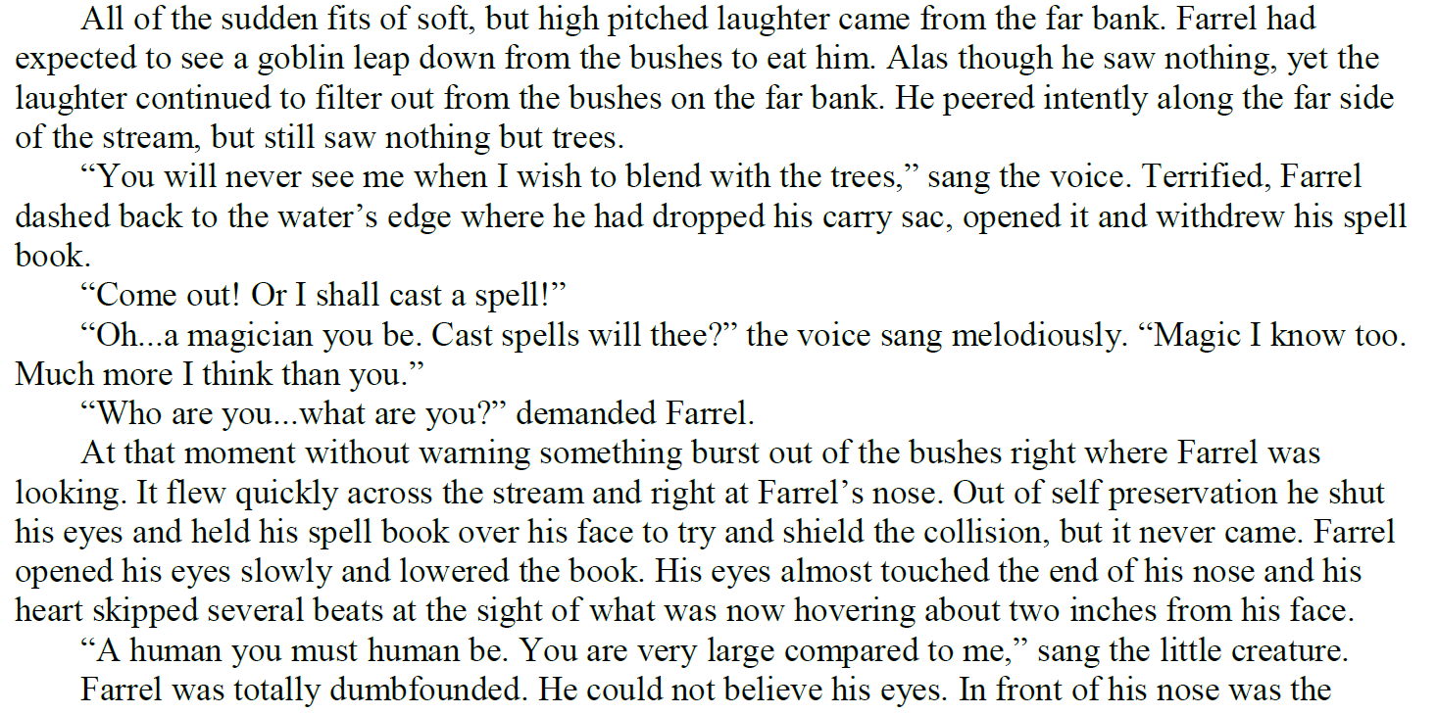
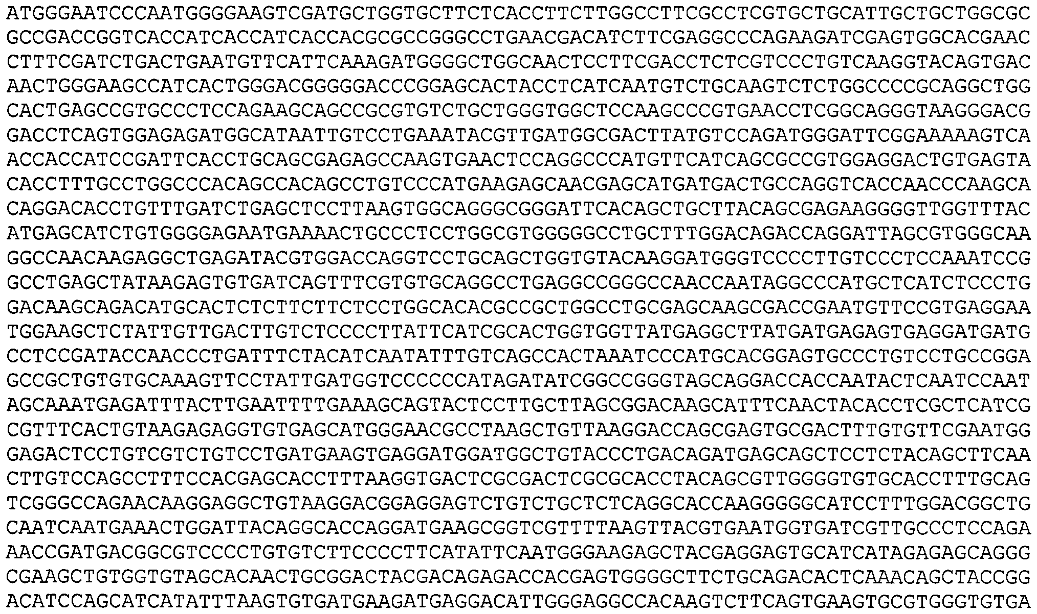
תזכורת – התאמת מחרוזות
הבעיה: נתון טקסט באורך ותבנית באורך מטרת האלגוריתם היא לבדוק האם מופיעה בתוך והיכן.
שימושים לדוגמא:

Slide 3
תזכורת – אלגוריתם KMP
הגדרה: נסמן ב- רישא של באורך
נגדיר את כאורך הרישא המקסימאלית של שהיא סיפא של
אנו מחפשים עבורו מתקיים
האלג' של KMP מוצא את כל הערכי ה- בסיבוכיות
זמן
a
b
r
a
c
a
d
a
b
r
a
b
r
a
c
k
e
t

Slide 4
דוגמא
1
2
3
4
5
6
7
8
9
A
B
a
b
r
a
c
a
d
a
b
r
a
b
r
a
c
k
e
t

Slide 5
שאלה 1 – סיבוב מעגלי
הגדרה: מחרוזת היא סיבוב מעגלי של מחרוזת אם קיים כך שמתקיים
דוגמאות:
תרגיל: נתונות שתי מחרוזות באורך תארו אלגוריתם הבודק האם הינה סיבוב מעגלי של
mommy
mymom
armstrong
strongarm
ינטי פרזי
????????

Slide 6
פתרון
נשים לב ש- הינה סיבוב מעגלי של אם"ם מופיע במחרוזת
לדוגמא:
נריץ אלג' KMP עם טקסט ותבנית זמן ריצה יהיה
armstrongarmstrong

Slide 7
תזכורת – פונקציית פאי
נסמן ב- רישא של באורך
הוא אורך הסיפא המקסימאלית של שהיא רישא של (אך אינה כולו).
דוגמא:

Slide 8
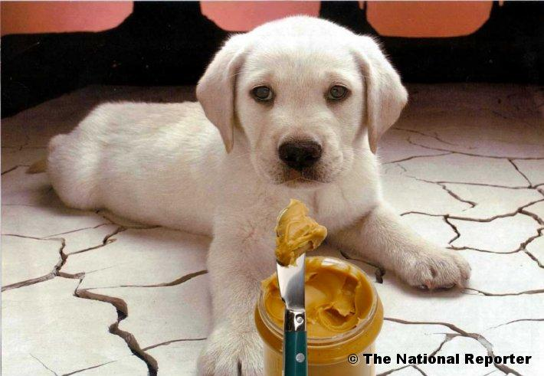
שאלה 2 – שרשור טקסט ותבנית
תרגיל: נתונים טקסט באורך ותבנית באורך בנוסף, נתונים ערכי עבור המחרוזת (כלומר, עבור השרשור של הטקסט עם התבנית). הסבירו כיצד ניתן להשתמש בערכים אלו על מנת למצוא היכן התבנית מופיעה בטקסט.
T= arachibutyrophobia
P=butter
X= butterarachibutyrophobia

Slide 9
פתרון
תזכורת: - אורך הרישא המקסימאלית של שהיא סיפא של
אם אז מצאנו מופע של שמסתיים במקום ה- של
a
a
b
a
z
a
a
r
r
a
a
a
a
b
a
z
a
a
r
r
a
a
a
a
a
a

Slide 10
המשך פתרון
האם מספיק למצוא את כל ערכי שמקיימים
לא!
אם כך שכבר מצאנו מופע של התבנית שמסתיים ב- אז זהו מופע נוסף של התבנית.
a
a
a
a
b
a
z
a
a
a
a
r
a

Slide 11
קצת על המימוש
לכל איבר במחרוזת נחזיק ביט שיסמן האם מסתיים בו מופע של התבנית.
כאשר נבדוק ערך של נדע שמצאנו מופע חדש של התבנית (ונדליק את הביט שלו) אם ורק אם הערך הוא או מיקום שהביט שלו דולק.
קיבלנו אלגוריתם עם זמן ריצה לינארי.
2
3
0
0
0
1
2
3
4
0
0
a
a
a
a
b
a
z
a
a
a
a
r
a
1
1
0
0
0
0
1
1
1
0
0

Slide 12
פלינדרומים
הגדרה: המחרוזת ההופכית של מחרוזת תסומן בתור מחרוזת הינה פלינדרום אם
דוגמאות:
Rise to vote sir
Was it a car or a cat I saw?
Not a banana baton
A Toyota's a Toyota
A dog - a panic in a pagoda
יש רוחב לב לבחור שי

Slide 13
עוד דוגמא קצרה של פלינדרום
"Dammit I'm Mad“ – by Demetri Martin
Dammit I’m mad. Evil is a deed as I live. God, am I reviled? I rise, my bed on a sun, I melt. To be not one man emanating is sad. I piss. Alas, it is so late. Who stops to help? Man, it is hot. I’m in it. I tell.
I am not a devil. I level “Mad Dog”. Ah, say burning is, as a deified gulp, In my halo of a mired rum tin.
I erase many men. Oh, to be man, a sin. Is evil in a clam? In a trap? No. It is open. On it I was stuck.
Rats peed on hope. Elsewhere dips a web. Be still if I fill its ebb. Ew, a spider… eh? We sleep. Oh no!
Deep, stark cuts saw it in one position. Part animal, can I live? Sin is a name. Both, one… my names are in it. Murder? I’m a fool. A hymn I plug, deified as a sign in ruby ash, a Goddam level I lived at.
On mail let it in. I’m it. Oh, sit in ample hot spots. Oh wet! A loss it is alas (sip). I’d assign it a name. Name not one bottle minus an ode by me: “Sir, I deliver. I’m a dog” Evil is a deed as I live.
Dammit I’m mad.

Slide 14
שאלה 3 – פלינדרומים
תרגיל: נתונה מחרוזת באורך תארו אלגוריתם המוצא את הרישא המקסימאלית של שהינה פלינדרום.
דוגמא:
Evil lived!
No lemons; no melon…
Devil lived on a banana pagoda.

Slide 15
פתרון
אם נחלק את לשתי תתי מחרוזות נקבל שהמחרוזת ההופכית הינה
אם נבחר חלוקה כך ש- הוא פלינדרום, נקבל (וגם הכיוון השני נכון).
לכן, אנו מחפשים את הרישא המקסימאלית של שהיא סיפא של
Rat star: cat heaven
Neva ehtac: rat star

Slide 16
המשך פתרון
אנו מחפשים את הרישא המקסימאלית של שהיא סיפא של
נריץ KMP עם טקסט ותבנית אורך הפלינדרום המקסימאלי יהיה
זמן ריצה -
N e v a e h t a c : r a t s t a r
r a t s t a r : c a t h e a v e n

Slide 17
שאלה 4 – מציאת חלוקה
תרגיל: נתונה מחרוזת שאורכה תארו אלגוריתם המוצא חלוקה , כך ש- והגודל של מקסימאלי.
הערה: תמיד קיימת חלוקה כזו, כיוון ש- יכולה להיות מחרוזת ריקה.
דוגמא:
I know you know I know you know I know

Slide 18
שאלה 4 – פתרון
מהו הגודל המקסימאלי שיכול להיות ל- ?
כלומר, אנו רוצים למצוא רישא מקסימאלית של באורך לכל היותר שהיא גם סיפא של

Slide 19
שאלה 4 – פתרון
אנו רוצים למצוא רישא מקסימאלית של באורך לכל היותר שהיא גם סיפא של
נריץ את האלגוריתם של KMP כאשר התבנית היא והטקסט הוא התווים האחרונים של
האורך המקסימאלי של הינו ערך ה- של התו האחרון בטקסט.
aaaaaaaaaaaaaaaaaaaaaaaaaaaaaaaaaaaaaa

Slide 20
דוגמא וסיבוכיות
נחשב את בזמן קבוע.
נריץ אלגוריתם KMP עם שתי מחרוזות בגודל
סה"כ סיבוכיות האלג' -
T* = Too hot to hoot, to hoot too hot, too hot, too hot to hoot
T = “oo hot, too hot to hoot”
P = “Too hot to hoot, to hoo”

Slide 21
פתרון החידה
"יוצר מלוע שמים השמש, ה' מימש עולם רצוי ", מאת נעם דובב.
מספר המילים הפלינדרומי בסיפור – 363 – מכפלת המחלקים הראשוניים שלו נכתבת אף היא כביטוי פלינדרומי: 11 * 3 * 11.
מספר האותיות הפלינדרומי בסיפור – 1331 – מכפלת המחלקים הראשוניים שלו נכתבת אף היא כביטוי פלינדרומי: 11 * 11 * 11.
שמש תדע אִם הרצון שתישאר לחות יִוָצר. פוסק חום? פוסק סוף האל, שׂח: "לֵך, סתיו!" – פוגש תום (ידוע סוֹפה – עונת מעבר)....

